Slide 1
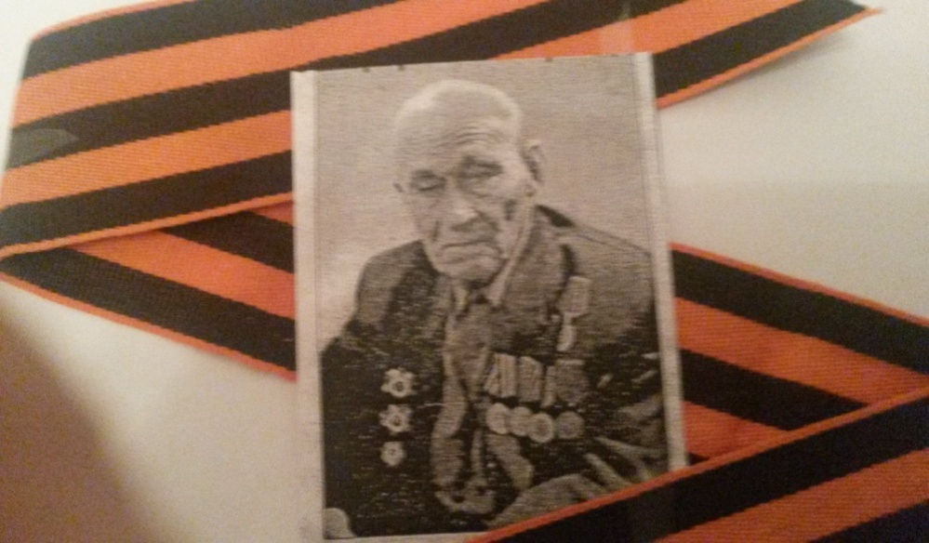
Фронтовые дороги ветерана ВОВ Дмитрия Тохсырова
Жил в Дзуарикауе ветеран Великой Отечественной войны . Кавалер орденов Славы, Отечественной Войны Дмитрий Николаевич Тохсыров .По его биографии можно составить целую летопись XX века . Родился он ещё до Октябрьской революции (точную дату своего рождения не знал ) в селении Лаба в крестьянской семье .Отец пропал в гражданскую войну…

Slide 3
Двадцатые годы . В стране разруха и голод . Тысячи осиротевших детей – ещё одно печальное последствие братоубийственной войны! Оставшись без кормильца , семья Тохсыровых страшно бедствовала. Дмитрий Николай рано познал тяжелый физический труд . Подростком начал работать на стройке , помогал матери содержать семью.
В 1938 году его призвали в армию .Служил в Читинской области в стройбате. В одной части с ним служили земляки , с которыми никогда не

Slide 4
расставался : карачаевец Ахмет , Черкес Шамсудин , дагестанец Рашид . Сколько лет прошло, а старик помнил друзей юности и говорил о них с большой теплотой!
Трудолюбивого , скромного паренька начальство ,его часто поощряли о его трудовых достижениях писали в газете , снимали сюжет для киножурнала . Когда пришел срок демобилизации , командир приказал выдать ему заработок и в качестве премии – новенькое танкистское обмундирование. Однако не ведал Дмитрий Тохсыров , что дорога домой растянется по времени на долгие восемь лет. Перед самым отъездом друзей на родину в часть прибыли

Slide 5
из города Куйбышева .Они вербовали солдат , закончивших армейскую службу , на строительство военных объектов. Четверо неразлучных друзей , в их числе Дмитрий Тохсыров , были зачислены в управление особого строительства НКВД СССР.
Городу Куйбышеву в начале Великой Отечественной , когда враг вплотную приблизился к Москве , была отведена роль запасной столицы .В октябре 1941 года туда были эвакуированы правительство, иностранные посольства , особо важные государственные ценности… Дмитрий Тохсыров с товарищами работал на строительстве авиазавода. В первые же жни войны все четверо подали заявления в военкомат .Но военкомат сказал:

Slide 6
« Спасибо ребята за рвение. Но здесь тоже война . Посмотрите , с какой техникой движется немец Нам тоже надо вооружаться. Когда надо будет , вас позовут .»
Вскоре Дмитрия Николаевича перевели в специальную роту , охранявшую « особые государственные ценности ». Что именно охраняли , было строжайшей тайной .Его непосредственным начальником Анастас Микоян - - видный государственный деятель того времени .По роду службы часто общался с Михаилом Калининым - председателем Президиума Верховного Совета страны . Имея таких покровителей , может быть кто-то и отсиделся бы в тылу не подвергая себя

Slide 7
опасности. Но не таков Дмитрий Тохсыров ! В январе 1942 года когда закончилось действие брони он с новой настойчивостью стал проситься на фронт. На этот раз Калинин дал добро …
Дмитрий Николаевич получил назначение на Калининский фронт. В составе 156-й отдельной курсантской стрелковой дивизии участвовал в разгроме вяземско- ржевской группировки немцев. За мужество и героизм , проявленные в боях под Ржевом , получил свою первую награду – медаль « За отвагу » . Позже за участие в освобождении Белоруссии , был представлен к Ордену Славы 3 степени. Стойкому идейному закаленному в трудностях бойцу Дмитрию Тохсырову давали самые

Slide 8
трудные , ответственные задания : он был и связистом и фельдъегерем , довелось послужить и в армейской разведке .
В 1944 году пути-дороги фронтовые привели Дмитрия Николаевича в Курляндию. Там , на полуострове , «прижатая » к Балтийскому морю , засела мощная группировка гитлеровских дивизий . Она угрожала флангу наших армий , готовившихся к удару по Восточной Пруссии . Дороги , изрытые снарядами и бомбами , колесами орудий , гусеницами танков , тысячами солдатских сапог … По этим дорогам перемещались части дивизии , в составе которой воевал Дмитрий Тохсыров . Задача была одна : не выпустить из курляндского «мешка »

Slide 9
ни одного гитлеровца , ни одной пушки , ни одного танка! За участие в этой военной операции Дмитрия Николаевича представили к ордену Славы 2 степени.
Война для него закончилась в Восточной Пруссии, близ города Данцига. Ветеран рассказывал , что незадолго до капитуляции немцев ему пришлось стрелять и в « своих » - на стороне фашистов сражалось формирование предателя Власова . На территории Германии Тохсырову вручили медаль «За боевые заслуги »

Slide 10
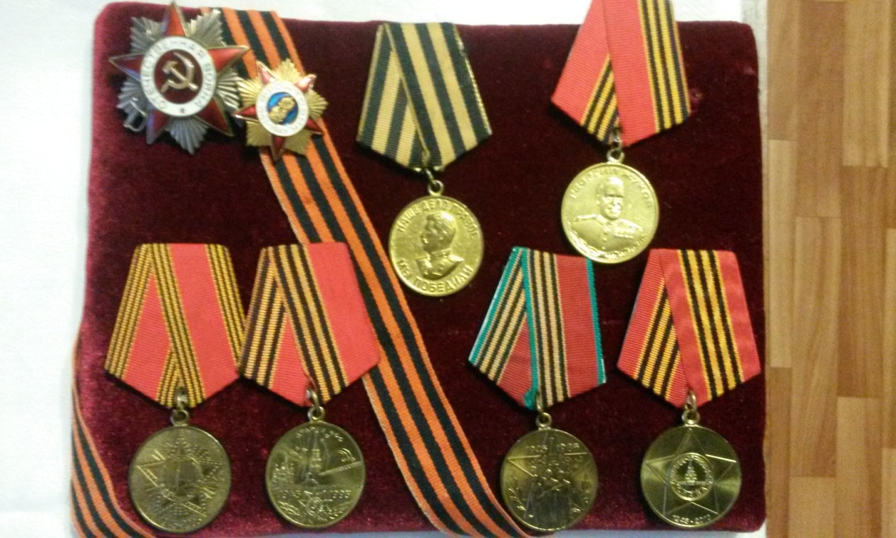

Slide 11
Славному солдату Великой Отечественной войны Д.Н.Тохсырову в этом году исполнилось бы 99 лет .За плечами большая жизнь , полная ратных и трудовых свершений - яркий пример истинного патриотизма !!! Спасибо ему За Победу во имя которой он не щадил себя !!!!

Slide 12
Мы чтим память о наших земляках, павших на поле боя и низко склоняем головы перед ветеранами,
завоевавшими свободу будущим поколениям.
Для нас они стали символом мужества, несгибаемой воли и великой любви к Родине.

Slide 13
Мы благодарны вам за жизнь и за свободу,
Мы благодарны вам за счастье и заботу,
За то, что грудью Родину закрыли,
И от войны устав, детей растили.
Не думайте, что позабыты вы нами
Помнить подвиги Ваши будем веками.
Будем достойною сменой расти,
Пусть никогда не будет войны!

